Slide 1
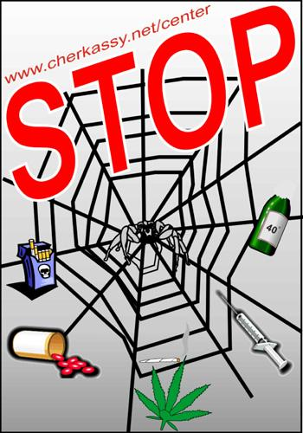
Чума XXI века - наркотики

Slide 2
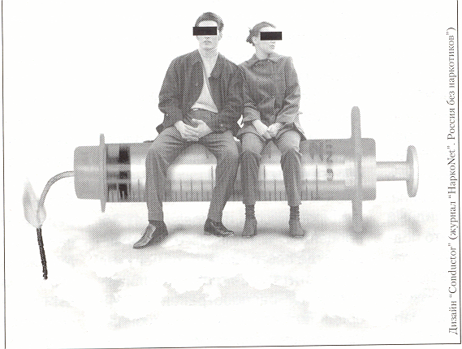
Об этом с тревогой говорят…
Наркомания...
Попасть в адскую
зависимость, пройти
Все круги ада и умереть
в рассвете лет
дряхлым стариком –
вот цена излишнего
любопытства и
ложной романтики.

Slide 3
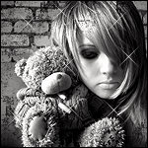
Конец XXв. отмечен тем, что наркомания приняла характер катастрофической эпидемии, неуправляемой и разрушительной по силе.
Согласно мировой статистике, один наркоман вовлекает в этот смертоносный омут в течение года, как минимум, человек 13-15.
Наркомания (от греческого narke - оцепенение, страсть и помрачение)– патологическое, непреодолимое влечение к наркотикам, систематическое употребление которых вызывает потребность в увеличении доз, а воздержание сопровождается крайне болезненным состоянием.

Slide 4
Наркотики – это токсические вещества, вызывающие поражение многих органов, снижающие иммунитет и приводящие к ранней смерти.
Под действием наркотиков у человека происходят резкие изменения психики, появляются галлюцинации – видения, которые не существуют на самом деле. В таком состоянии человек способен на любые поступки и преступления, так как у него отсутствует контроль за своим поведением.
После того, как действие наркотика проходит, наступает очень болезненное состояние, вынуждающее снова применять наркотическое средство. Человек постоянно думает о том, как достать новую порцию зелья. Он становится злым и угрюмым, перестаёт интересоваться друзьями и семьёй. Таким образом, развивается страшная болезнь – наркомания.

Slide 5
Наркомания – худшая из любых болезней, самая ужасная из всех смертей. Наркомания, подобно вирусу, поражает все области человеческой жизни: физическую, психическую и социальную. Увеличиваясь до чудовищных размеров и доводя свою жертву до физической и духовной смерти… Самые опасные наркотики это те, которые разрушают душу.
Средняя продолжительность жизни активного наркомана составляет 3 года. Дети, рождённые от наркоманов, умирают очень быстро, доживая максимум до 4 месяцев. Наркотик губит наше будущее поколение, наших детей, а значит, и будущее всей страны.

Slide 6
Действие наркотика на организм
Одно из важных свойств наркотика – мощный обезболивающий эффект. Это происходит, потому что они похожи по строению на естественные блокаторы боли. Все, что происходит в организме – речь, движения тела, мышление, контроль за работой внутренних органов, – все это функции нервной системы, поэтому вещества, которые синтезируются в нейронах значимы для других клеток организма. Наркотики сходны с ними по строению.
Когда молекула наркотика проникает в живую клетку, она способна встраиваться в процессы биосинтеза, вытесняя «законные» молекулы. При этом работать в цепочке биосинтеза она не умеет, да и «не хочет». Это приводит к нарушению процессов нормального биосинтеза в живой клетке, нарушается нормальная жизнедеятельность клетки.

Slide 7
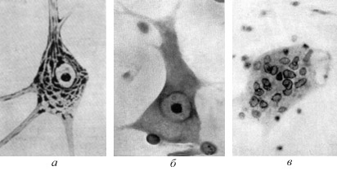
Схема разрушения нейрона:
а – нормальный нейрон,
б – начальная стадия повреждения под действием наркотика,
в – погибший нейрон

Slide 8
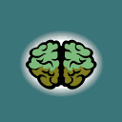
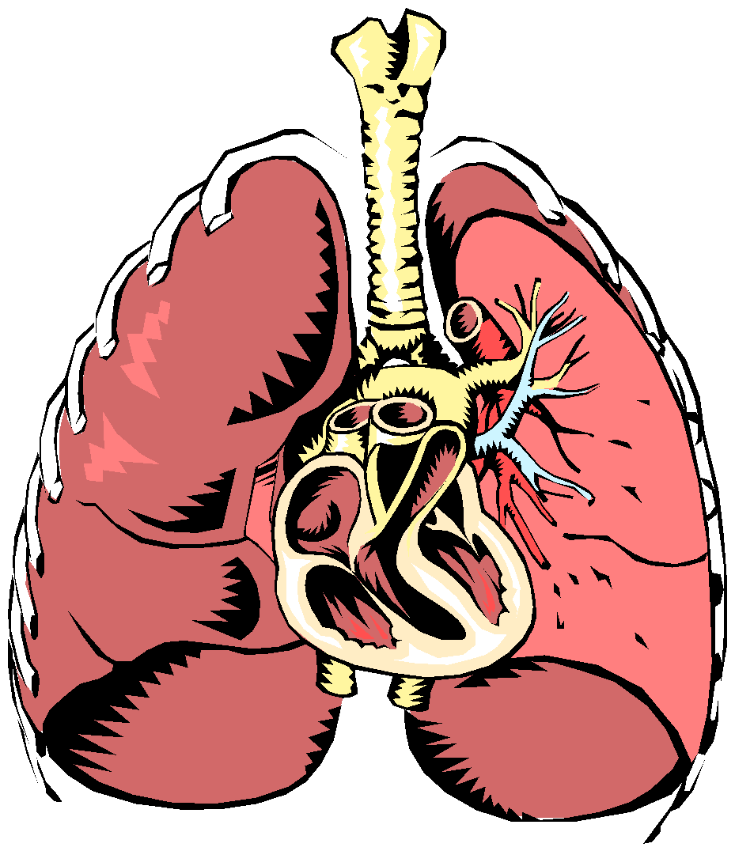

Употребление конопли
Нарушения в организме
Хроническая сердечная недостаточность
Повышение нагрузки на сердце
Хронический бронхит
Рак легких
Тяжелые повреждения головного мозга
Ослабление иммунитета

Slide 9


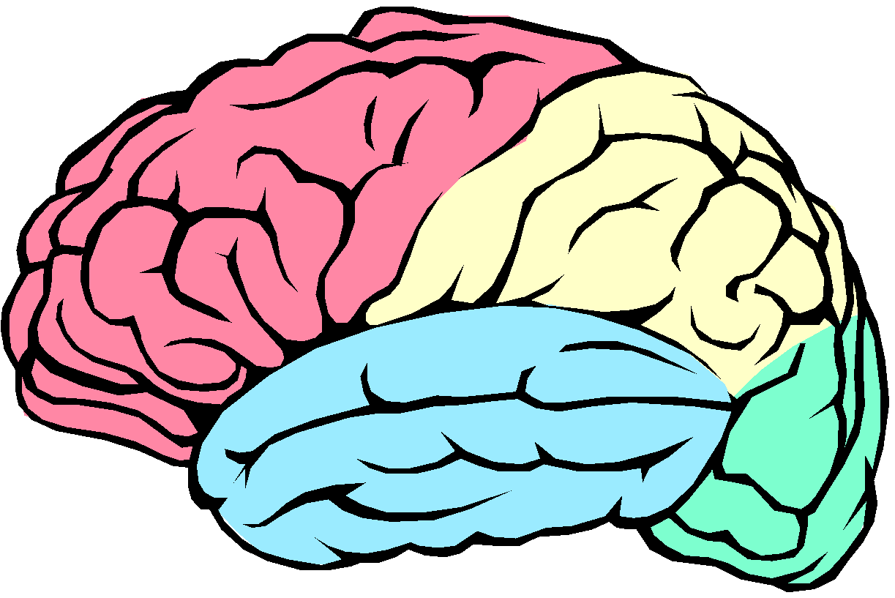
Употребление опиатных наркотиков
Нарушения в организме
Резкое снижение иммунитета
Сепсис – заражение крови
Нарушение костной и зубной тканей
Нарушение функций головного мозга
Ухудшение дыхания

Slide 10
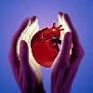
Употребление психостимуляторов
Нарушения в организме
Резко увеличивают частоту сердечных сокращений и повышают артериальное давление
Резко усиливают обмен веществ
Дефицит жизненных ресурсов
Дистрофия миокарда
Истощение, худоба, старение кожи
Инфаркт миокарда

Slide 11


Употребление галлюциногенов
Нарушения в организме
Головной мозг
Печень
Разрушение психики
Печеночная недостаточность
Психоз

Slide 12

Употребление ЛНДВ
Нарушения в организме
Гибель клеток печени
Гибель клеток головного мозга
Гибель клеток легких
Хроническая недостаточность, нарушение свертываемости крови
Слабоумие
Пневмония
Отставание в развитии
Цирроз печени

Slide 13
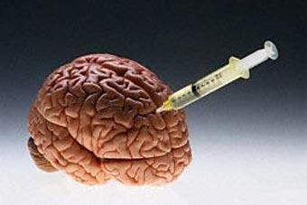
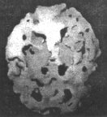
Мозг здорового человека
Мозг наркомана
Так называемая ломка связана с прекращением регулярного поступления наркотика в организм у системно употребляющего и перестройкой обмена веществ. Эффекты могут быть самые разные: от выкручивания суставов, судорог, сильных болевых ощущений до легкого дискомфорта или чувства жара.

Slide 14
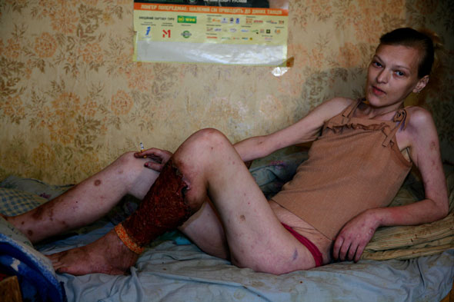
Их не останавливают ни чудовищное истощение, ни гниющая плоть…
Так выглядят «живые» мертвецы

Slide 15
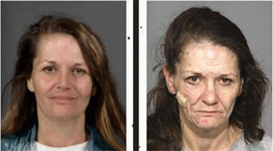
До приема наркотиков
Через 3 года и
5 месяцев

Slide 16
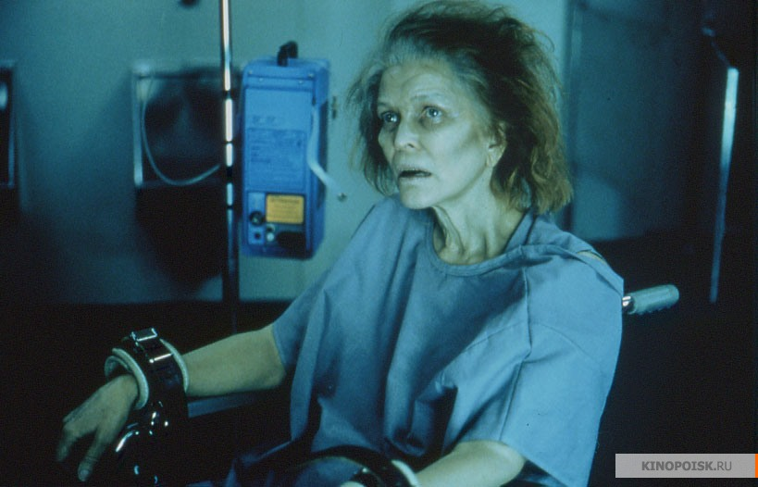
Мечты разные… И пути их осуществления тоже.. получается что выбрав неверный путь, можно распрощаться с мечтой, даже не приблизившись к ней.

Slide 17
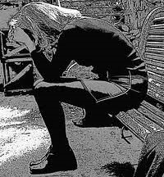

Социальная деградация личности наркоманов
Причины, по которым человек начитает принимать наркотик, различны. Иногда это желание доказать свою свободу, иногда – убежать от проблем.
Наркомана волнуют только его собственные ощущения, желание погрузиться в иной мир, а всё остальное кажется второстепенным, не важным.
Боль часто заставляет человека идти на многое…
В какой-то момент человек осознаёт, насколько он опустился. Это переломный момент в жизни многих наркоманов – они больше не хотят быть теми, кем стали. Но редко кому удаётся справиться и вернуться к реальной жизни.

Slide 18
Как ведётся борьба с наркоманией?
Во многих странах арабского мира и среднеазиатских странах за употребление, хранение и сбыт наркотиков полагается смертная казнь. Во многих европейских странах законы более мягкие.
В некоторых странах (в частности, Юго- Восточной Азии) законодательство предусматривает очень суровое наказание как за употребление наркотиков, так и за их хранение и сбыт – вплоть до смертной казни. Есть и другой пример – Нидерланды. Здесь разрешили открывать кофейни, где продаётся марихуана для личного потребления. Но голландская общественность уже бьёт тревогу по поводу нарастающего употребления марихуаны подростками, увеличения числа преступлений, порождаемых наркотиками.

Slide 19
Продолжи предложения:
Человек, употребляющий наркотики, - это…
Если бы мне предложили наркотики, то я …
Если бы мои друзья принимали наркотики, то я бы…
Если бы мои родители узнали, что я принимаю наркотики, то они бы…
Если бы я захотел попробовать наркотики, то я бы…
Я знаю, как можно бороться с наркотиками…

Slide 20
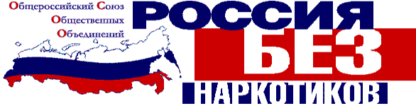
Каждый человек должен осознать, что
его здоровье, жизнь – это то, что он получил от прошлых поколений, и то, что он спустя время должен передать грядущим поколениям.

